Slide 1
Allons au carnaval
Travailler le passé composé et l’imparfait

Slide 2
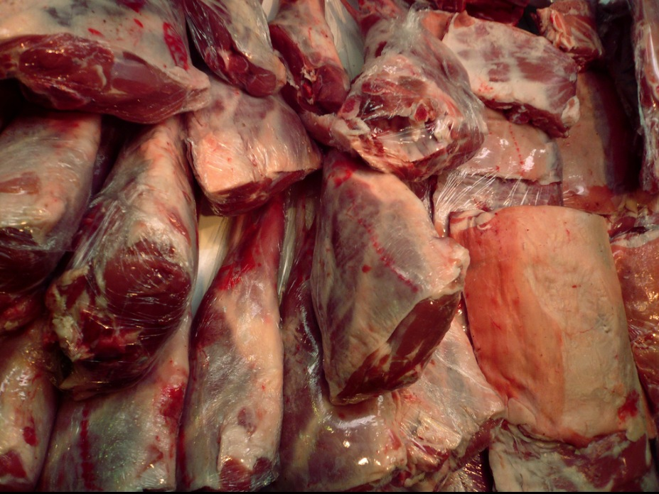
Qu’est-ce que c’est ?
Carnaval ?
Ça vient du latin
1) Carne
(photo: Procsilas Moscas - http://www.flickr.com/photos/procsilas/3203650430/)
2) Levarer
Levarer

Slide 3
En France…
Il y a beaucoup de carnavals.
Ils sont organisés par les villes. Par exemple, il y a le carnaval de Nice, Dunkerque…
Voici quelques exemples.
Quand le carnaval est fini, on commence le carême. Par exemple, on ne mange plus de bonbons, de chips, etc…
Notes:
Lien vers le site l’internaute : http://www.linternaute.com/sortir/evenement/carnaval/carnaval-annecy.shtml

Slide 4
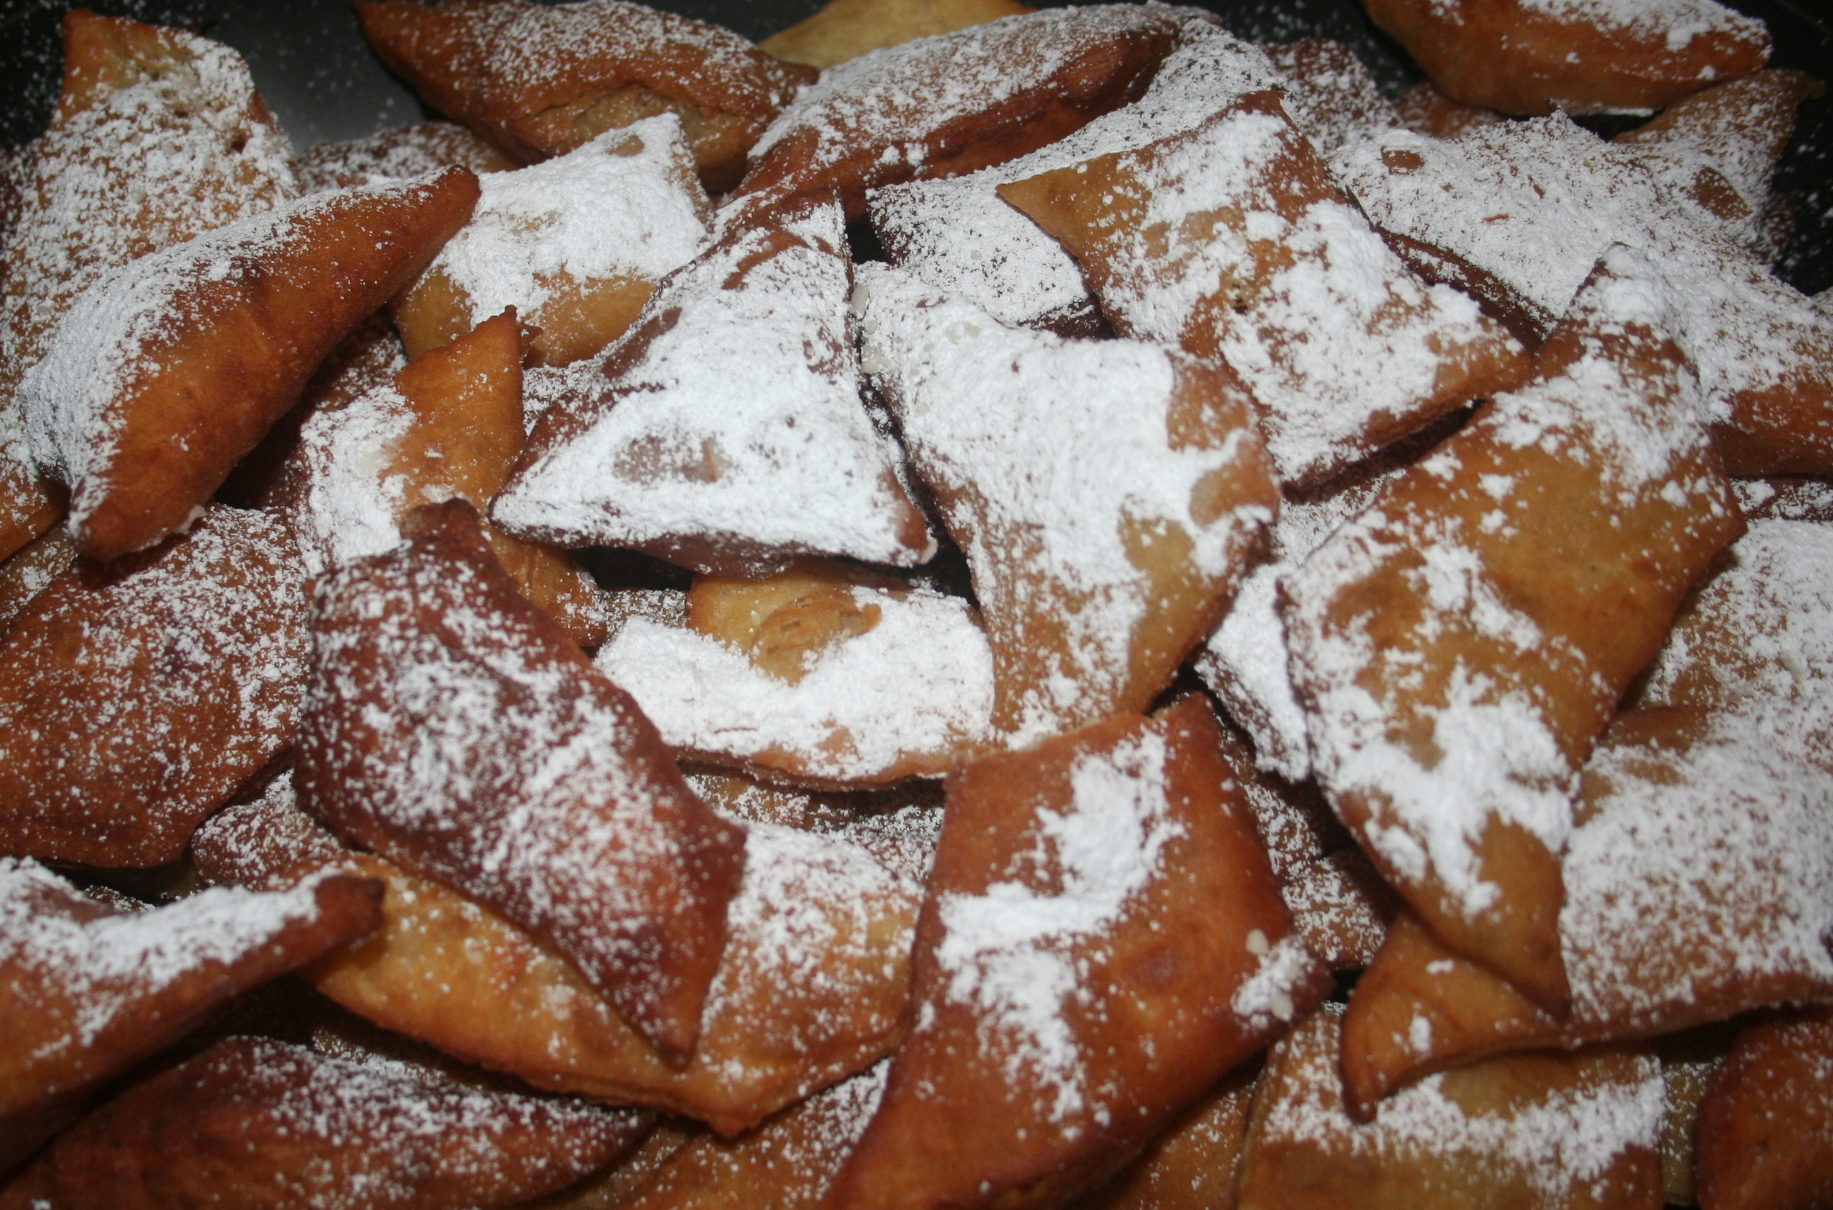
Le mardi gras
En 2016, Mardi Gras est le 9 février.
En France, on mange des pâtisseries.
Par exemple, chez moi, on mange des tourtisseaux.

Slide 5
Une recette
Regardez !

Slide 6
Le carnaval, c’est aussi…
Un défilé et la fête !
Regardez le best-of!

Slide 7
Imagine
Tu es allée à Nice pour le carnaval.
Tu dois raconter le carnaval à la classe.
Prépare un texte au passé.

Slide 8
Voici les étapes pour écrire un texte au passé.
1) Réfléchir aux idées (mindmap…)
2) Faire une liste de vocabulaire (par exemple: un costume…)
3) Faire une liste des verbes (par exemple : se déguiser)
4) Dire si le verbe va être au passé composé ou à l’imparfait
5) Ecrire !

Slide 9
Ta mission !
Regarde la vidéo de la ville de Nice (elle est sur ton compte Edmodo)
Prépare tes idées, ton vocabulaire, tes verbes
Ecris ton brouillon
Recopie-le et illustre ton texte

